Slide 1

株式会社 KaiyouIT
テクノロジーで、
“伴走型共創”を加速する
Locommit Japan株式会社 御中
2026年7月27日｜会社紹介・AI駆動開発のご紹介
Notes:
Slide 1 — Cover
株式会社 KaiyouIT → Công ty Cổ phần KaiyouIT
テクノロジーで、"伴走型共創"を加速する → Tăng tốc "đồng hành – đồng sáng tạo" bằng công nghệ
Locommit Japan株式会社 御中 → Kính gửi Công ty Locommit Japan
2026年7月27日｜会社紹介・AI駆動開発のご紹介 → 27/7/2026 | Giới thiệu công ty & phát triển AI-driven

Slide 2





AGENDA
本日のご説明内容
01
会社紹介
KaiyouITの概要とリーダーシップチーム
02
私たちの強み
フルリモート体制の即応力 × AI活用による開発改革
03
開発実績
不動産・ECを中心とした開発実績のご紹介
04
AI駆動型開発
事例と定量効果（CAIO Hoangよりご紹介）
05
ご支援イメージ
Locommit様の事業 × KaiyouITのご提案
2
Notes:
Slide 2 — Agenda (本日のご説明内容 / Nội dung trình bày hôm nay)
会社紹介 — Giới thiệu công ty: tổng quan KaiyouIT và đội ngũ lãnh đạo
私たちの強み — Thế mạnh: khả năng phản ứng nhanh của mô hình full-remote × cải cách phát triển bằng AI
開発実績 — Thực tích phát triển: trọng tâm Bất động sản & EC
AI駆動型開発 — Phát triển AI-driven: case study và hiệu quả định lượng (CAIO Hoàng trình bày)
ご支援イメージ — Hình dung hợp tác: sự nghiệp của Locommit × đề xuất của KaiyouIT

Slide 3


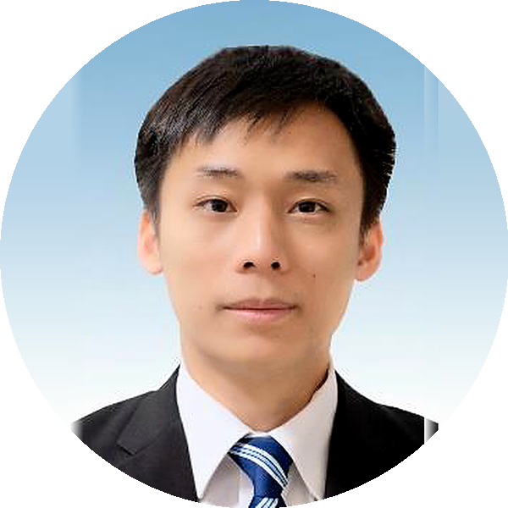
COMPANY | 01 会社紹介
会社概要
設立 | 2019年2月
所在地 | ベトナム・ハノイ
メンバー | 30名（正社員10名＋専門パートナー20名）
対応市場 | 日本・ベトナム
事業内容 | オフショア開発 Web／iOS・Android／AI・VR・IoT
リーダーシップチーム
HUNG｜CEO｜代表取締役
日本での勤務経験を経て創業。営業・事業全体を統括
HOANG｜CAIO｜最高AI責任者
AI戦略とAI駆動開発プロセスを統括
KIEN｜PM｜プロジェクトマネージャー
※ 開発・PM・BrSEなどコア人材は正社員。経理・採用など常勤不要な機能は専門パートナーで構成し、コストを最適化。
品質・進捗管理とお客様との調整窓口
3
Notes:
Slide 3 — 会社概要 / Tổng quan công ty
Bảng: Thành lập 2/2019 · Trụ sở: Hà Nội, Việt Nam · Nhân sự: 30 người (10 chính thức + 20 chuyên gia cộng tác) · Thị trường: Nhật & Việt Nam · Lĩnh vực: Phát triển offshore — Web / iOS·Android / AI·VR·IoT
Đội ngũ lãnh đạo: HUNG | CEO | Đại diện pháp nhân — có kinh nghiệm làm việc tại Nhật, sáng lập công ty; phụ trách kinh doanh & toàn bộ hoạt động · HOANG | CAIO | Giám đốc AI — phụ trách chiến lược AI & quy trình phát triển AI-driven · KIEN | PM — quản lý chất lượng, tiến độ và là đầu mối liên hệ với khách hàng
Chú thích: ※ Nhân sự cốt lõi (dev, PM, BrSE) là chính thức; các chức năng không cần thường trực như kế toán, tuyển dụng dùng chuyên gia cộng tác — tối ưu chi phí.
===
Công ty KaiyouIT được thành lập từ tháng 2/2019, sau khi tôi từ Nhật trở về Việt Nam. Thành lập bởi tôi và 1 người Nhật nữa. Nhưng đến thời điểm hiện tại, người Nhật muốn quay về Nhật sau khi ở Việt Nam hơn 11 năm, nên hiện tại có tôi , Kiên và Hoàng.
Dự án bên tôi có 2 thị trường chính là Nhật Bản và Việt Nam. Hiện tại có 30 thành viên, trong đấy có 10 người chính thức, và 20 người không chính thức (Với những vị trí không cần full time như kế toán, HR, Tuyển dụng...)

Slide 4






STRENGTH | 02 私たちの強み
強み①：フルリモート体制による即応力
コロナ以前からリモート開発を実践
パンデミック時も業務停止ゼロで継続
コミュニケーション体制
お客様（日本）
メンバー30名中、オフィス常駐は3〜5名のみ
全国から優秀な人材を確保できる体制
⇅
進捗は日次報告・タスクは完全見える化
日本語PM／BrSE
Backlog／Redmine／Jira（お客様の使い慣れたツールに対応）
⇅
緊急のご依頼にも即時対応
開発チーム（リモート）
リモートだからこそ、稼働の柔軟性が高い
「距離」を感じさせない、日本品質のコミュニケーションと機動力
4
Notes:
Slide 4 — 強み①：フルリモート体制による即応力 / Thế mạnh ①: Phản ứng nhanh nhờ mô hình full-remote
Thực hành phát triển remote từ trước Covid — không gián đoạn công việc một ngày nào trong đại dịch
30 nhân sự nhưng chỉ 3-5 người thường trực văn phòng — tuyển được nhân tài trên toàn quốc
Tiến độ báo cáo hằng ngày, task quản lý minh bạch — Backlog / Redmine / Jira (theo công cụ khách quen dùng)
Xử lý ngay cả yêu cầu gấp — chính vì remote nên độ linh hoạt vận hành cao
Sơ đồ phải: Khách hàng (Nhật) ⇅ PM/BrSE tiếng Nhật ⇅ Đội phát triển (remote)
Dòng chốt: 「距離」を感じさせない… → Giao tiếp chuẩn chất lượng Nhật và tính cơ động — không để khách cảm nhận "khoảng cách"
===
Trải qua nhiều dự án, nhiều khách hàng và nhiều lĩnh vực, công ty chúng tôi đang phát triển từng ngày, và thay đổi để thích nghi, có 2 lần thích nghi mà tôi thấy quan trọng.
1/ Khi cả thế giới bị virut Covid
Trước thời điểm Covid bùng phát, chúng tôi đã tiến hành thử nghiệm làm việc remote, và thấy rất hiệu quả, như các ngài có thể thấy, ở công ty chúng tôi hiện tại 30 nhân sự, nhưng chỉ có 3 đến 5 người ở công ty, còn lại đều làm việc từ xa.
Những thời điểm quan trọng cần lên công ty, mọi người sẽ lên công ty, nhưng mọi người làm việc từ xa rất chủ động, khi khách hàng cần việc gấp, chúng tôi luôn luôn có thể xử lý, tiến độ thì báo cáo hàng ngày, các tasks thì quản lý qua Backlog, Redmine, Jira.

Slide 5
STRENGTH | 02 私たちの強み
強み②：AI活用による開発改革
例：ランディングページ（LP）制作の場合
従来
AI活用後
2週間
1週間
▶
50〜70万円
20〜30万円
期間 1/2 ・ 費用 約半分。品質は人間のレビューで担保します。
詳細は後ほど、CAIOのHoangよりご紹介します
5
Notes:
Slide 5 — 強み②：AI活用による開発改革 / Thế mạnh ②: Cải cách phát triển bằng AI
Ví dụ: chế tác Landing Page — Trước đây: 2 tuần · 50-70 man yên → Sau khi dùng AI: 1 tuần · 20-30 man yên
Thời gian còn 1/2 · chi phí khoảng một nửa. Chất lượng đảm bảo bằng review của con người.
Dòng chốt: Chi tiết sẽ do CAIO Hoàng giới thiệu ngay sau đây
===
2/ Thích nghi với AI
Hiện tại AI đang rất phổ biến, và chúng tôi áp dụng AI rất nhiều vào lập trình, giúp tăng tốc độ giải quyết vấn đề, tăng chất lượng dự án, giảm thiểu thời gian và chi phí cho khách hàng. Ví dụ trước đây 1 dự án Landingpage có thể mất 2 tuần, và mất 50-70 man yên, nhưng hiện tại chúng tôi rút gọn chỉ còn 1 tuần, và chi phí chỉ còn 20-30 man yên. Chi tiết về áp dụng AI thì Hoàng sẽ giới thiệu đến các ngài sau

Slide 6


PROJECTS | 03 開発実績
開発実績の全体像
数百件のプロジェクト実績（Web／アプリ／IoT・AI・VR）の中から、特に強みを持つ2つの領域
不動産
EC（Eコマース）
東証上場企業向けの基幹システムをはじめ、複数社連携・外部サービス連携など大規模開発の実績
OEM受発注、越境EC、B2Bマーケットプレイス、VR連動ECなど、多様なECシステムをゼロから構築
実績：5社連携基幹システム
実績：OEM管理／越境EC／B2B／VR×EC
以降、Locommit様の事業に関連の深い実績をご紹介します
6
Notes:
Slide 6 — 開発実績の全体像 / Bức tranh tổng thể thực tích
Từ hàng trăm dự án (Web/App/IoT·AI·VR), 2 lĩnh vực mạnh nhất:
不動産 (BĐS): hệ thống lõi cho doanh nghiệp niêm yết TSE, liên kết nhiều công ty, liên kết dịch vụ ngoài — quy mô lớn
EC: OEM, EC xuyên biên giới, sàn B2B, VR×EC — xây đa dạng hệ thống EC từ con số 0
Dòng chốt: Sau đây là các thực tích liên quan mật thiết đến sự nghiệp của quý công ty
===
Về dự án thì chúng tôi đã trải qua hàng trăm dự án, từ những dự án như IOT, AI, VR. Nhưng có mảng dự án mà chúng tôi tự hào nhất, đấy chính là Bất Động Sản và EC.

Slide 7
PROJECTS | 03 開発実績
不動産：東証上場企業向け・5社連携基幹システム
概要
グループ内の不動産5社が、1つの基幹システムを共同利用。データは会社ごとに分離して管理（マルチテナント構成）。
特徴：不動産ポータルへの自動連携
物件の登録・更新・削除を行うと、SUUMO／HOME’S／at home など主要ポータルへ自動反映。手作業ゼロで複数媒体を一括管理。
大規模システム構築
複数法人・複数拠点のマルチテナント管理
外部サービスAPI連携
7
Notes:
Slide 7 — 不動産：東証上場企業向け・5社連携基幹システム / BĐS: Hệ thống lõi liên kết 5 công ty cho DN niêm yết sàn Tokyo
Khái quát: 5 công ty BĐS trong tập đoàn dùng chung 1 hệ thống, dữ liệu tách biệt từng công ty (multi-tenant)
Đặc điểm: đăng/sửa/xóa bất động sản → tự động đồng bộ lên SUUMO / HOME'S / at home; quản lý nhiều kênh không cần thao tác tay
Gạch đầu dòng: xây hệ thống quy mô lớn · quản lý multi-tenant nhiều pháp nhân/chi nhánh · liên kết API bên ngoài
Khung tối bên phải — Ứng dụng cho Locommit: Quản lý nhiều salon/cửa hàng FC trên 1 hệ thống nhưng tách dữ liệu từng cửa hàng — đúng cấu trúc nền tảng kỹ thuật cho kế hoạch franchise tương lai của quý công ty
===
1/ Về bất động sản
Chúng tôi đã và đang làm dự án cho khách hàng lớn ở Nhật Bản (Đã lên thị trường chứng khoán Tokyo), làm 1 hệ thống quản lý 5 công ty bất động sản liên kết (Cả 5 công ty bds đều chung 1 hệ thống, nhưng mỗi bên sẽ quản lý riêng biệt), không những thế còn liên kết nhà từ hệ thống lên SUMO, Homes, Athomes (Tức là khi đăng ký mới, sửa, xóa ... nhà vào hệ thống thì tự động đẩy sang bên cả các bên liên kết)

Slide 8



PROJECTS | 03 開発実績
EC実績①：OEM受発注管理システム（日本 ⇄ 中国）
日本から中国工場へのOEM発注を、サンプルから輸入まで一元管理
サンプル管理
▶
本生産管理
▶
受注・コスト管理
▶
輸入・進捗管理
試作品の依頼・確認・承認
量産発注・工場との進捗管理
受注情報と原価を一元管理
日本到着までの状況を可視化
御社の韓国OEM事業と同じ業務フローを、システム化した実績があります。
8
Notes:
Slide 8 — EC実績①：OEM受発注管理システム（日本⇄中国）/ EC ①: Hệ thống quản lý đặt hàng OEM (Nhật ⇄ Trung)
Dẫn: quản lý tập trung đơn OEM từ Nhật sang nhà máy Trung Quốc, từ hàng mẫu đến nhập khẩu
4 bước: Quản lý hàng mẫu (yêu cầu – xác nhận – phê duyệt mẫu) → Quản lý sản xuất chính thức (đặt hàng số lượng lớn, theo dõi tiến độ với nhà máy) → Quản lý đơn & chi phí (gom đơn hàng và giá vốn về một mối) → Quản lý nhập khẩu & tiến độ (theo dõi trạng thái đến khi hàng về Nhật)
Banner xanh: 御社の韓国OEM事業と同じ業務フローを、システム化した実績があります。→ Chúng tôi có thực tích hệ thống hóa đúng quy trình nghiệp vụ như mảng OEM Hàn Quốc của quý công ty.
===
2/ Về EC (Mối quan tâm của quý vị)
- OEM : Dự án này tổng quan là từ Nhật Bản và đặt hàng ở Trung quốc, sẽ có 2 phần là hàng mẫu, và hàng chạy thật, quản lý đơn hàng, quản lý chi phí.. Sau khi End user đặt hàng, thì khách hàng sẽ đặt hàng gia công ở Trung quốc, và chuyển về Nhật Bản.

Slide 9
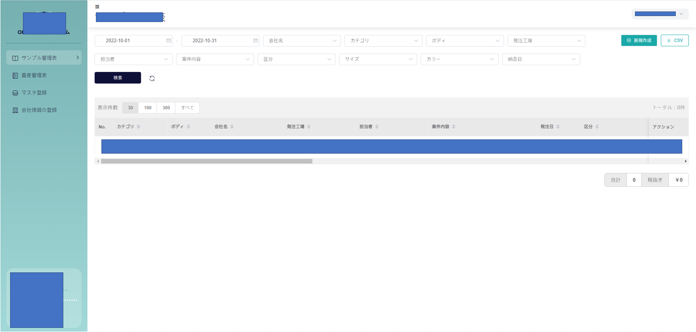

Slide 10
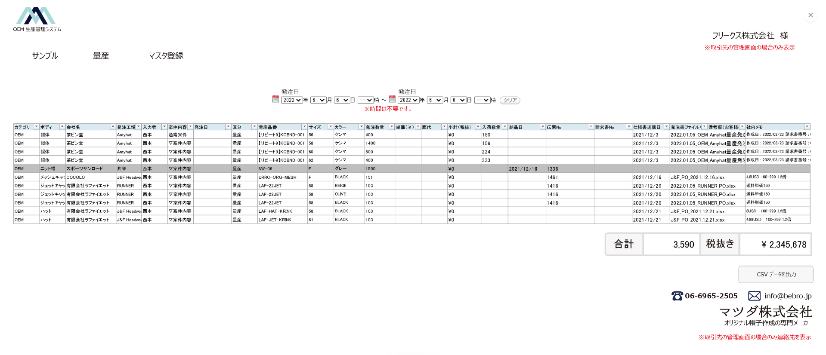

Slide 11


PROJECTS | 03 開発実績
EC実績②：越境EC ＆ B2Bマーケットプレイス
越境EC分析システム
農業B2Bマーケットプレイス
Amazonベストセラーを基に、日米間の価格差・利益率を自動算出。「どちらの市場で仕入れ、どちらで売るか」の意思決定を支援。
設計から構築まで一貫対応。農家⇄卸のマッチング、売買出品、取引管理など、B2Bマーケットプレイスのフル機能をゼロから構築。
→ 日韓の輸出入ビジネスにも応用可能なモデル
→ 大規模ECを「ゼロから」作れる証明
9
Notes:
Slide 9 — EC実績②：越境EC & B2Bマーケットプレイス / EC ②: EC xuyên biên giới & sàn B2B
Card trái — Hệ thống phân tích EC xuyên biên giới: dựa trên best-seller Amazon, tự động tính chênh lệch giá và tỷ suất lợi nhuận Nhật–Mỹ, hỗ trợ quyết định "nhập ở đâu, bán ở đâu" → Mô hình áp dụng được cho kinh doanh XNK Nhật–Hàn
Card phải — Sàn B2B nông nghiệp: đảm nhận trọn gói từ thiết kế đến xây dựng; matching nông dân ⇄ đại lý, đăng mua bán, quản lý giao dịch — đầy đủ tính năng sàn B2B, xây từ zero → Chứng minh năng lực làm EC lớn "từ con số 0"
===
- AmazonLeak: Dự án này tổng quan là về Dropshipping, khách hàng mua bán 2 chiều giữa Nhật Bản và Mỹ dự trên best seller của Amazon, Mỗi sản phẩm ở thị trường thì sẽ có giá cả khác nhau, và dựa vào lợi suất để khách hàng xem việc nhập từ Mỹ hay bán vào thị trường Mỹ. Và cũng tương tự thị trường Nhật Bản.

Slide 12
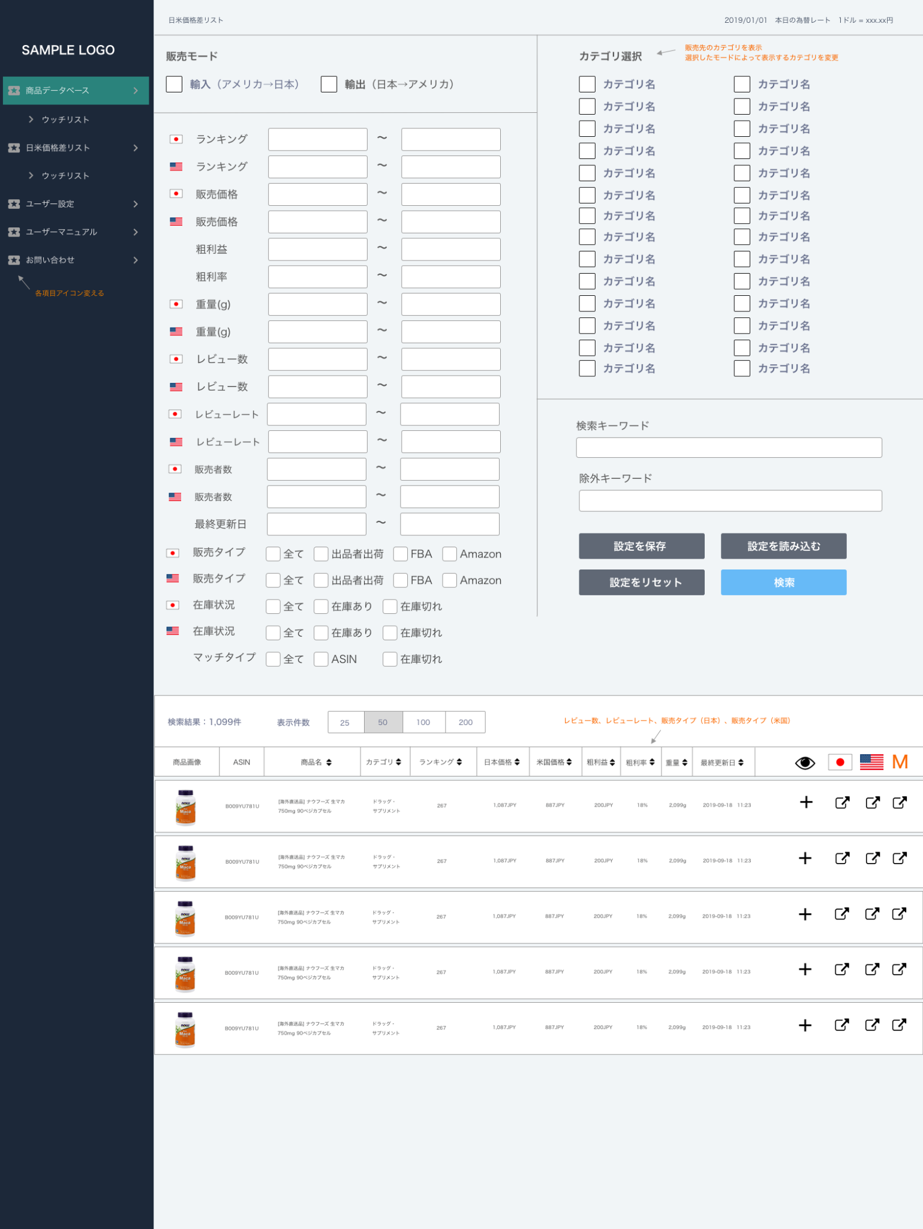

Slide 13
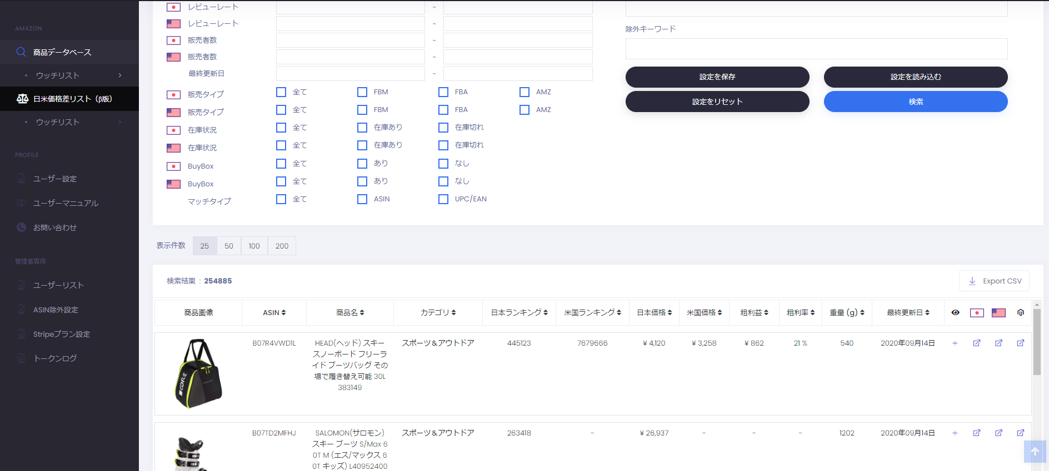

Slide 14

PROJECTS | 03 開発実績
EC実績③：VR連動EC — 仮想体験とリアル販売の融合
概要
「世界観 × コマース」
日本向けの位置情報ゲーム型VRサービス内に、EC基盤を構築。
ブランドの世界観づくりを大切にするクリエイティブカンパニーと、非常に親和性の高い実績です。体験とECを繋ぐ仕組みを、企画段階からご一緒できます。
主な機能
ゲーム内バーチャル商品＋実物商品の販売
注文・決済・配送ステータスの一元管理
通常ECと同等のフル機能を、VR空間と連動して提供
10
Notes:
Slide 10 — EC実績③：VR連動EC / EC ③: EC liên kết VR — kết hợp trải nghiệm ảo và bán hàng thật
Khái quát: xây nền tảng EC bên trong dịch vụ VR kiểu game định vị cho thị trường Nhật
Chức năng chính: bán sản phẩm ảo trong game + sản phẩm thật · quản lý tập trung đơn hàng – thanh toán – trạng thái giao vận · đầy đủ tính năng như EC thông thường, liên động với không gian VR
Khung tối: 「世界観 × コマース」→ "Thế giới quan × Thương mại" — thực tích có độ tương thích rất cao với công ty creative coi trọng xây dựng thế giới quan thương hiệu. Chúng tôi có thể đồng hành từ khâu lên ý tưởng kết nối trải nghiệm và EC.
===
- Lưu/phát Kho: Dự án này là dự án con của một hệ thống VR bên chúng tôi làm cho khách hàng Nhật, dự án VR thì giống game Pokemon ở bên Nhật Bản. Trong dự án VR thì sẽ có bán các sản phẩm ảo trong game và bán sản phẩm thực tế. Dự án kho này sẽ quản lý tất cả đơn hàng, thanh toán , trạng thái chuyển phát của người dùng khi đặt mua sản phẩm. Đây là dự án như 1 EC thông thường.

Slide 15
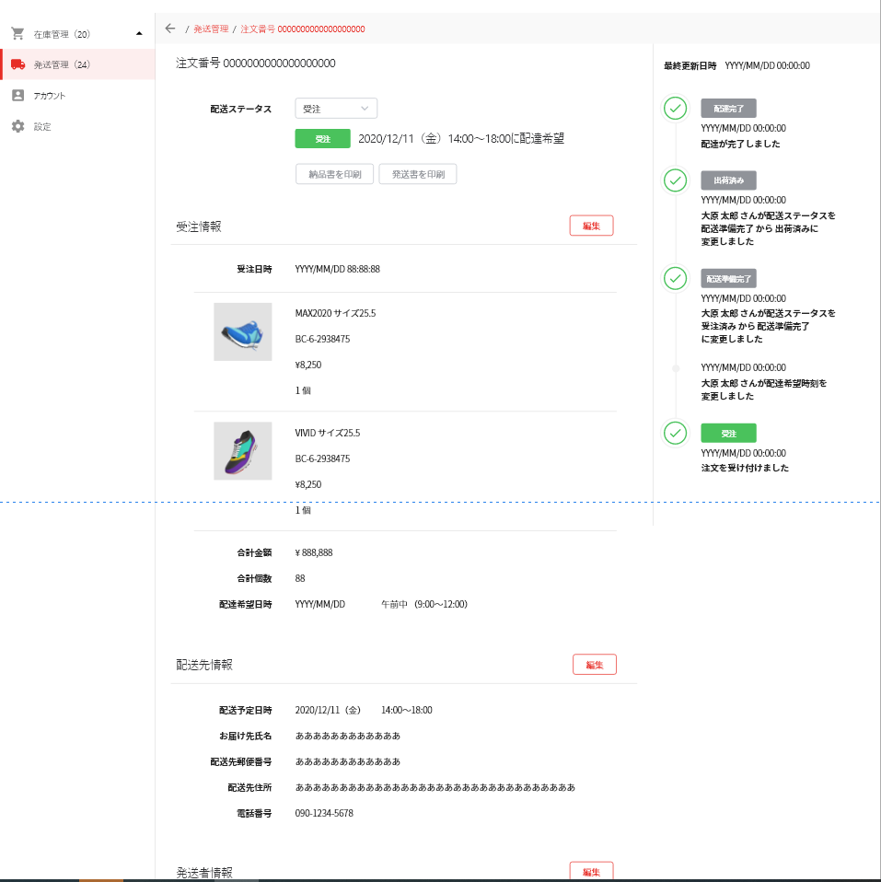

Slide 16
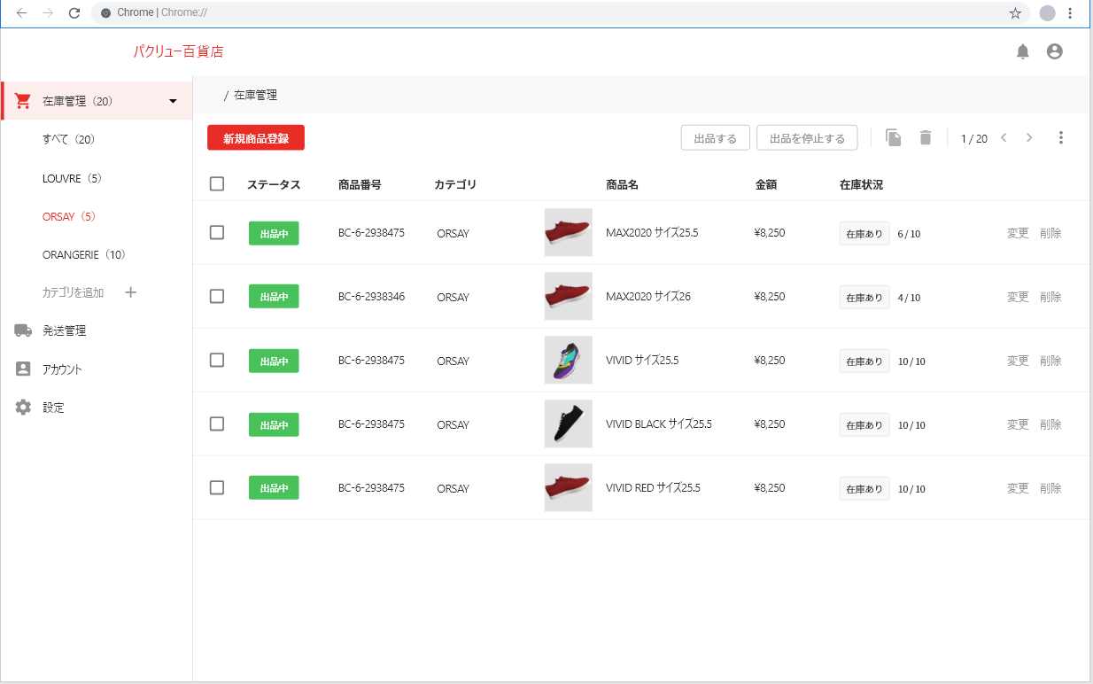

Slide 17
AI-DRIVEN | 04 AI駆動型開発
AI駆動型開発とは
AIを開発工程全体に組み込み、人間が品質を判断する開発モデル
AIが支援・自動化する工程（SDLC全体）
要件定義
プロトタイプ
設計
実装
テスト
レビュー
ドキュメント
各工程で、人間によるレビュー・承認・例外対応（品質判断）を実施
AIによる工程支援・自動化 × 人間による品質判断 ＝ AI駆動型開発
価値は「速さ」だけではなく、品質・進捗・リスクを管理しながら短納期を実現すること
11
Notes:
Slide 11 — AI駆動型開発とは / Phát triển AI-driven là gì
Định nghĩa: đưa AI vào toàn bộ công đoạn phát triển, con người là người phán đoán chất lượng
Dải 7 công đoạn (AI hỗ trợ – tự động hóa, toàn SDLC): Định nghĩa yêu cầu → Prototype → Thiết kế → Lập trình → Kiểm thử → Review → Tài liệu
Dải cam: Ở từng công đoạn, con người thực hiện review – phê duyệt – xử lý ngoại lệ (phán đoán chất lượng)
Công thức: AI hỗ trợ & tự động hóa công đoạn × Con người phán đoán chất lượng ＝ Phát triển AI-driven
Dòng chốt: Giá trị không chỉ là "nhanh" — mà là ngắn hạn giao hàng trong khi vẫn quản lý được chất lượng, tiến độ, rủi ro
===
Xin chào mọi người, tôi là Hoàng, CAIO — Giám đốc AI của công ty. Hôm nay tôi xin được phép chia sẻ về mô hình phát triển AI-driven của chúng tôi. AI-driven, nói đơn giản, là chúng tôi không chỉ dùng AI để hỗ trợ viết code — mà là đưa AI vào toàn bộ quy trình: từ định nghĩa yêu cầu, thiết kế, lập trình, kiểm thử, review, cho đến viết tài liệu.
Tuy nhiên — chúng tôi không giao phó tất cả cho AI. Các bạn nhìn dải màu cam phía dưới sơ đồ: ở từng công đoạn, luôn có con người review và phê duyệt. Trách nhiệm cuối cùng về chất lượng thuộc về con người.
Chúng tôi tận dụng sức mạnh và tốc độ của AI cùng với sự phán đoán và ra quyết định của con người, làm cho tiến độ được thúc đẩy nhanh chóng trong khi chất lượng và rủi ro được kiểm soát chặt chẽ.
Đó là AI-driven của KaiyouIT.

Slide 18
AI-DRIVEN | 04 AI駆動型開発
AI活用事例：大手物流グループ 設計・テスト自動化PoC
概要 国内大手物流グループのIT子会社との共同PoC（約5ヶ月）。対象：詳細設計・画面単体テスト工程。技術：GitHub Copilot・AIエージェント・Playwright。
結果（実測値）
詳細設計書の自動生成
画面単体テストの自動化
ガイドライン網羅率 100%｜内容誤りによる修正 0回
初版生成時間：FE 7分／BE 12分
104テストケースへ横展開
最終自動化率 100%（実行〜失敗診断・修復まで）
示唆（本事例から得られた学び）
① 対象を限定して小さく検証し、成果を確認してから横展開する
② プロジェクト固有のルール（命名規則・設計方針）をAIに付与し、出力を安定化
③ 人によるレビューと改善ループを必ず組み込み、ナレッジを蓄積する
12
Notes:
Slide 12 — AI活用事例：大手物流グループ 設計・テスト自動化PoC / Case study: PoC tự động hóa thiết kế & kiểm thử cho tập đoàn logistics lớn
概要 (Khái quát): PoC chung với công ty IT trực thuộc tập đoàn logistics lớn trong nước (~5 tháng). Đối tượng: thiết kế chi tiết & kiểm thử đơn vị màn hình. Công nghệ: GitHub Copilot · AI Agent · Playwright
結果 (Kết quả – số đo thực): Card 1 — Tự sinh tài liệu thiết kế chi tiết: độ phủ guideline 100% | sửa do sai nội dung: 0 lần | thời gian sinh bản đầu: FE 7 phút / BE 12 phút · Card 2 — Tự động hóa kiểm thử màn hình: nhân rộng đến 104 test case, tỷ lệ tự động hóa cuối 100% (từ chạy → chẩn đoán lỗi → tự sửa)
示唆 (Bài học): ① Giới hạn phạm vi kiểm chứng nhỏ, xác nhận kết quả rồi mới nhân rộng ② Nạp rule riêng của dự án (quy tắc đặt tên, phương châm thiết kế) cho AI để output ổn định ③ Bắt buộc gắn vòng lặp review của con người + cải thiện, tích lũy tri thức
===
Nói lý thuyết thì khó hình dung, nên tôi xin chia sẻ một dự án thật. Chúng tôi đã làm PoC khoảng 5 tháng với công ty IT trực thuộc một tập đoàn logistics lớn của Nhật.
Phạm vi áp dụng: công đoạn thiết kế chi tiết và kiểm thử màn hình
Kết quả phần tự sinh tài liệu thiết kế: độ phủ — 100%. Số lần phải sửa do sai nội dung — 0 lần. Và thời gian tạo version đầu tiên: frontend 7 phút, backend 12 phút -> Đây là công việc mà trước đây con người mất vài tuần.
Phần tự động hóa việc kiểm thử: chúng tôi nhân rộng đến 104 test case, và tỷ lệ tự động hóa cuối cùng đạt 100%. Không chỉ chạy test — khi test fail, AI tự chẩn đoán nguyên nhân và tự sửa.
Từ dự án này, chúng tôi rút ra 3 bài học.
Chia nhỏ scope, kiểm chứng, thấy kết quả rồi mới nhân rộng.
Phải "dạy" AI các quy tắc riêng của từng dự án — ex coding convention, nguyên tắc thiết kế — thì output mới ổn định.
Luôn luôn gắn vòng lặp con người review và cải thiện.
Chúng tôi đã biến việc sử dụng AI trong phát triển phần mềm thành một quy trình sản xuất mang tính ổn định.

Slide 19
AI-DRIVEN | 04 AI駆動型開発
定量効果
弊社実績（実測値）
Locommit様にとっての意味
平均納期短縮 | 約30%削減
バグ削減 | 約15%削減
UI構築工数 ※ | 約70%削減
実装工数 ※ | 約75%削減
PRのAIレビュー | 100%（自動マージなし）
※ 特定パイロットでの実績値
※ 数値は過去実績であり、効果を保証するものではありません。実際の効果はプロトタイプ段階で検証・具体化します。
13
Notes:
Slide 13 — 定量効果Hiệu quả định lượng
Bảng (số đo thực của công ty): Rút ngắn thời hạn giao trung bình ~30% · Giảm bug ~15% · Công số xây UI ※ ~70% · Công số lập trình ※ ~75% · AI review Pull Request 100% (không tự động merge) — ※ số liệu tại pilot cụ thể
Chú thích: Số liệu là thực tích quá khứ, không bảo đảm hiệu quả; hiệu quả thực tế được kiểm chứng và cụ thể hóa ở giai đoạn prototype
===
Đây là bảng tổng hợp hiệu quả đo được của chúng tôi ở 1 dự án khác: thời hạn giao hàng trung bình rút ngắn khoảng 30%, bug giảm khoảng 15%. Ở một số task pilot cụ thể, công số xây UI giảm 70%, công số lập trình giảm 75%.
Có một điều tôi xin nói thẳng: những con số này là thực tích quá khứ, không phải cam kết bảo đảm cho mọi dự án. Hiệu quả thay đổi tùy nội dung từng dự án.
Và chính vì vậy, chúng tôi thường đề xuất cách làm: bắt đầu bằng một đợt kiểm chứng prototype nhỏ 2-4 tuần, để cùng khách hàng xác nhận xem, rút ngắn được bao nhiêu.

Slide 20
PROPOSAL | 05 ご支援イメージ
進め方のご提案：小さく始めて、段階的に拡大
STEP 0
STEP 1
STEP 2〜
2〜4週間
3〜6週間
継続
要件確認＋プロトタイプ
主要機能を1つ完成
段階的な拡大
▶
▶
操作可能なプロトタイプを作成し、範囲・技術方針・概算見積を確定（25〜30万円〜）
AI駆動開発で最初の機能を開発し、短縮効果を実測
請負型 または ラボ型（2人月×3ヶ月〜）で開発範囲を拡大
小さく始めて、効果を確認し、段階的に拡大 — “Commit ＝ 結果で応える”進め方です
15
Notes:
Slide 15 — 進め方のご提案 / Đề xuất cách tiến hành: bắt đầu nhỏ, mở rộng theo giai đoạn
STEP 0 (2-4 tuần) — Xác nhận yêu cầu + Prototype: tạo prototype thao tác được, chốt phạm vi – phương án kỹ thuật – báo giá sơ bộ (từ 20-30 man yên)
STEP 1 (3-6 tuần) — Hoàn thành 1 tính năng chính: phát triển tính năng đầu tiên bằng AI-driven, đo thực tế hiệu quả rút ngắn
STEP 2~ (liên tục) — Mở rộng theo giai đoạn: hình thức trọn gói (請負) hoặc lab (từ 2人月 × 3 tháng)
Dòng chốt: Bắt đầu nhỏ, xác nhận hiệu quả, mở rộng dần — cách làm "Commit = cam kết bằng kết quả"
===
Vậy bắt đầu thế nào? Chúng ta không nên làm 1 dự án lớn ngay từ đầu
Step 0: trong 2-4 tuần, chúng tôi xác nhận yêu cầu và làm một prototype. Chi phí trung bình là 25-30 man yên. Ở bước này, hai câu hỏi "làm được không?" và "rút ngắn được bao nhiêu?" sẽ có câu trả lời nhìn thấy và sờ thấy được ngay
Nếu KH hài lòng với kết quả, chuyển sang step 1: chúng ta phát triển hoàn chỉnh một tính năng chính từ đầu đến cuối.
Sau đó mới mở rộng dần — theo hình thức trọn gói từng dự án, hoặc team chuyên trách labour.

Slide 21
Locommit様がサロンとブランドに伴走するように、
KaiyouITは、Locommit様の挑戦にテクノロジーで伴走します。
NEXT STEP
① 優先テーマ（EC／OEM／サロン管理）の深掘りディスカッション
② 1週間以内に、ご提案と概算見積をお送りします
③ プロトタイプスプリント（2〜4週間）からスタート
株式会社 KaiyouIT｜kaiyouit.com｜ハノイ（ベトナム）
16
Notes:
Slide 16 — Closing
Thông điệp: Như cách Locommit đồng hành cùng các salon và thương hiệu, KaiyouIT sẽ đồng hành cùng thử thách của Locommit bằng công nghệ.
NEXT STEP: ① Thảo luận sâu chủ đề ưu tiên (EC / OEM / quản lý salon) ② Trong vòng 1 tuần gửi đề xuất + báo giá sơ bộ ③ Bắt đầu từ prototype sprint (2-4 tuần)
Liên hệ: 株式会社 KaiyouIT | kaiyouit.com | Hà Nội (Việt Nam)
===
Xin phép được kết lại.
Như cách Locommit đang đồng hành cùng các salon và các thương hiệu — KaiyouIT chúng tôi mong muốn được đồng hành cùng thử thách của Locommit, bằng công nghệ.
Về bước tiếp theo, chúng tôi có một đề nghị nhỏ: trong những nội dung hôm nay, xin quý vị cho biết một chủ đề quý vị quan tâm nhất — EC, OEM, hay quản lý salon? Trong vòng một tuần, chúng tôi sẽ gửi đề xuất cụ thể và báo giá sơ bộ tập trung đúng vào chủ đề đó.
Xin chân thành cảm ơn quý vị đã dành thời gian quý báu hôm nay. Rất mong được nghe câu hỏi và ý kiến của quý vị.

Slide 22
APPENDIX
技術的な詳細資料（ご質問に応じてご説明します）
17
Notes:
Slide 17 — APPENDIX (trang ngăn): Tài liệu chi tiết kỹ thuật — giải thích khi có câu hỏi

Slide 23
APPENDIX
A1. AI活用の3段階
L1
コード補助
Copilot・Cursor等によるコーディング支援
L2
工程自動化
プロトタイプ・設計書・テストケース・PRレビュー等、工程単位の自動化
L3
マルチエージェント
BA／Architect／Dev／QA役割のAIエージェントが連携し、SDLC全体を支援
大きな工期短縮効果は、L2〜L3の工程自動化・マルチエージェント化によって実現されます
18
Notes:
Slide 18 — A1. AI活用の3段階 / 3 cấp độ ứng dụng AI
L1 Hỗ trợ code: Copilot, Cursor… · L2 Tự động hóa công đoạn: prototype, tài liệu thiết kế, test case, PR review… · L3 Multi-agent: các AI agent vai BA/Architect/Dev/QA phối hợp, hỗ trợ toàn SDLC
Chốt: Hiệu quả rút ngắn lớn đến từ L2-L3, không phải chỉ hỗ trợ code

Slide 24
APPENDIX
A2. AI駆動型開発を成立させる運用フレーム：Spec / Gate / Evidence
01｜Spec
02｜Gate
03｜Evidence
AIが参照する前提を明確化
人間が判断するポイントを設定
判断・品質・進捗を証跡として残す
要件・受入条件／API仕様／コンポーネント一覧／設計ルール／テスト方針
BA・Dev・QAレビュー／PRレビュー／自動ビルド・自動テスト確認／リリース承認
テスト結果／スクリーンショット・ログ／レビューコメント／コミット・PR履歴
仕様・承認・エビデンスをセットで運用し、再現性のあるAI駆動型開発を実現
19
Notes:
Slide 19 — A2. Spec / Gate / Evidence — khung vận hành để AI-driven thành lập:
01 Spec: làm rõ tiền đề AI tham chiếu (yêu cầu/điều kiện nghiệm thu, API spec, danh sách component, rule thiết kế, phương châm test)
02 Gate: đặt điểm phán đoán của con người (review BA·Dev·QA, PR review, xác nhận build/test tự động, phê duyệt release)
03 Evidence: lưu chứng cứ (kết quả test, screenshot/log, comment review, lịch sử commit·PR)
Chốt: Vận hành bộ ba Spec–phê duyệt–chứng cứ → AI-driven có tính tái lập

Slide 25
APPENDIX
A3. API仕様先行型による並行開発（リードタイム短縮）
①
API仕様を先に確定
画面側・サーバー側が共通で参照する仕様を定義
②
フロントを先行開発
モックAPIを利用し、画面・操作を先に実装
③
バックエンドを並行開発
同じAPI仕様に基づき、実API・業務ロジックを実装
④
実APIへ切替・結合確認
接続先を切り替えて結合テストを実施
画面側の「待ち時間」と手戻りを削減し、短納期開発を実現します
20
Notes:
Slide 20 — A3. API仕様先行型による並行開発 / Phát triển song song theo kiểu chốt API spec trước
① Chốt API spec trước ② Frontend phát triển trước bằng mock API ③ Backend phát triển song song theo cùng spec ④ Chuyển sang API thật, kiểm thử tích hợp
Chốt: Cắt "thời gian chờ" và rework của phía màn hình → giao hàng ngắn hạn

Slide 26
APPENDIX
A4. セキュリティ・ガバナンス（AI利用時のデータ管理方針）
データ分類 | AIに投入可能な情報／匿名化が必要な情報／投入禁止情報を事前に分類
個人情報・決済情報 | 原則として公開型AIには投入せず、必要に応じて匿名化・マスキングを実施
AI利用環境 | 機密性の高い情報は、承認済み環境または閉域・専用環境での利用を検討
AI出力の確認 | AIが生成したコード・資料は、人間がレビューしたうえで使用
知的財産・ライセンス | AI生成物について、第三者権利・ライセンスリスクを確認
履歴・監査 | 利用目的、入力情報、出力結果、レビュー結果を記録し、後から確認可能に
21
Notes:
Slide 21 — A4. セキュリティ・ガバナンス / Bảo mật & quản trị khi dùng AI
Phân loại dữ liệu: phân loại trước dữ liệu được phép đưa vào AI / cần ẩn danh / cấm đưa vào
Thông tin cá nhân & thanh toán: nguyên tắc không đưa vào AI công khai; ẩn danh/mask khi cần
Môi trường dùng AI: thông tin mật cân nhắc dùng môi trường được phê duyệt hoặc môi trường riêng/đóng
Xác nhận output AI: code/tài liệu AI sinh ra phải qua review của người mới dùng
Sở hữu trí tuệ & license: xác nhận rủi ro quyền bên thứ ba với sản phẩm AI tạo
Lịch sử & kiểm toán: ghi lại mục đích, input, output, kết quả review — truy vết được về sau

Slide 27
APPENDIX
A5. AI活用事例②：既存システムへのAI定着支援（運輸業）
概要 運用中の既存システム（Angular／Node.js）を対象に、AI活用を個人利用からチーム全体の標準へ（約2.5ヶ月・継続中）。
項目 | 導入前 | 導入後
AI利用者 | 1名 | 開発チームのほぼ全員
利用するAIスキル | 4種類 | 20〜30種類
主な適用工程 | 実装・レビューの一部 | 実装計画・実装・レビュー・テスト
AIスキルの保守 | 弊社に依存 | お客様自身で作成・改善可能
示唆：現場理解 → 小規模改善・試運用 → 検証済み施策の自動化。人の判断を残したまま、段階的に自動化範囲を拡大。
22
Notes:
Slide 22 — A5. AI活用事例②：既存システムへのAI定着支援（運輸業）/ Case ②: Hỗ trợ "cắm rễ" AI vào hệ thống đang vận hành (ngành vận tải)
Khái quát: hệ thống đang chạy (Angular/Node.js); đưa AI từ mức cá nhân dùng lẻ lên chuẩn của cả team (~2,5 tháng, đang tiếp tục)
Bảng trước/sau: Người dùng AI: 1 người → gần như toàn team · AI skill sử dụng: 4 loại → 20-30 loại · Công đoạn áp dụng: một phần lập trình/review → lập kế hoạch, lập trình, review, test · Bảo trì AI skill: phụ thuộc chúng tôi → khách tự tạo & cải thiện được
示唆: Hiểu hiện trường → cải thiện nhỏ, chạy thử → tự động hóa các biện pháp đã kiểm chứng. Mở rộng phạm vi tự động hóa nhưng giữ nguyên quyền phán đoán của con người.

Slide 28
APPENDIX
A6. 推奨ロードマップとKPI
段階 | 目的 | 主な成果物 | 期間
第0段階 | 要件確認・プロトタイプ作成 | 操作可能なプロトタイプ／技術方針案／概算見積 | 2〜4週間
第1段階 | 開発基盤・初期機能開発 | 開発パイプライン／初期機能／短縮効果の測定結果 | 3〜6週間
第2段階 | 全体開発 | 機能単位のリリース／指標管理表 | 範囲に応じて調整
第3段階 | 安定化・本番リリース・改善 | 本番リリース／投資対効果レポート | 範囲に応じて調整
主なKPI：開発スピード（約30%の工期短縮を目標）／品質（バグ件数・テスト網羅性）／テスト効率／ドキュメント自動化比率。初期段階で基準値を実測し、現実的な目標値へ更新します。
23
Notes:
Slide 23 — A6. 推奨ロードマップとKPI / Roadmap khuyến nghị & KPI
Giai đoạn 0: Xác nhận yêu cầu + tạo prototype → prototype thao tác được / phương án kỹ thuật / báo giá sơ bộ (2-4 tuần)
Giai đoạn 1: Nền tảng phát triển + tính năng đầu → pipeline, tính năng đầu, kết quả đo hiệu quả rút ngắn (3-6 tuần)
Giai đoạn 2: Phát triển toàn bộ → release theo từng tính năng, bảng quản lý chỉ số (điều chỉnh theo phạm vi)
Giai đoạn 3: Ổn định hóa, release chính thức, cải thiện → release production, báo cáo ROI (điều chỉnh theo phạm vi)
KPI chính: tốc độ phát triển (mục tiêu rút ngắn ~30%) / chất lượng (số bug, độ phủ test) / hiệu suất test / tỷ lệ tự động hóa tài liệu — đo giá trị chuẩn ở giai đoạn đầu rồi cập nhật thành mục tiêu thực tế

